Slide 1


C24 – Inteligência Artificial: Paradigmas de aprendizado
Felipe A. P. de Figueiredo
felipe.figueiredo@Inatel.br

Slide 2
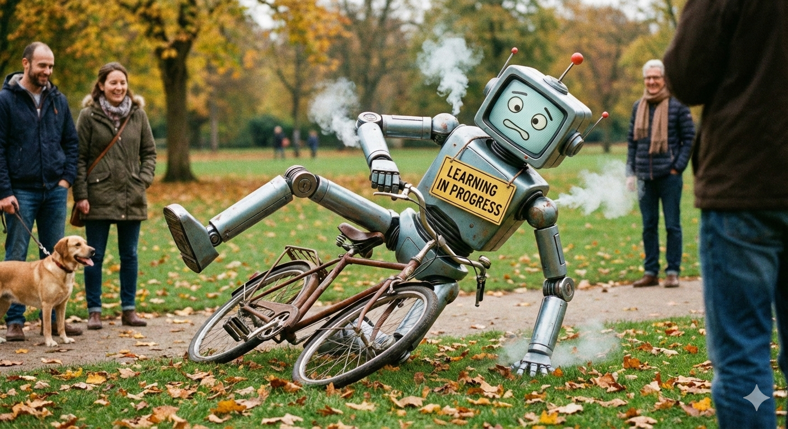
Como as máquinas aprendem?
Notes:
Muita gente acha que IA é mágica, mas na verdade é puro aprendizado. Hoje, vocês vão entender como as máquinas aprendem.

Slide 3
O que é ML?
Programação Tradicional: Você dá as regras (i.e., o programa) e os dados → O computador gera o resultado.
Exemplo: "Se o e-mail tiver a palavra 'PROMOÇÃO', mova para o lixo."
regras
Computador
resultados
dados

Slide 4
O que é ML?
Machine Learning (ML): Você dá os dados e os resultados → O computador descobre as regras.
Exemplo: "Aqui estão 1.000 e-mails que são spam e 1.000 que não são. Descubra o padrão sozinho."
dados
Computador
regras
resultados
A máquina cria suas próprias regras baseadas nos dados.

Slide 5

O que é ML?
O combustível do ML: Dados (muitos dados!).
O objetivo: Generalizar o conhecimento para tomar decisões sobre algo que a máquina nunca viu antes.

Slide 6
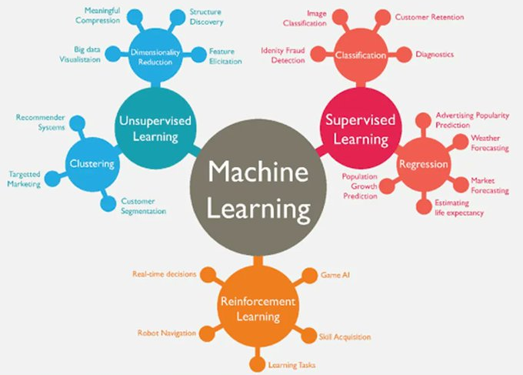
Os paradigmas de aprendizado
Existem vários paradigmas de aprendizado, mas os 3 mais importantes são:
Aprendizado supervisionado
Aprendizado não-supervisionado
Aprendizado por reforço
Cada paradigma é como um estilo de aprendizagem: alguns gostam de receber as respostas, outros as descobrem sozinhos e alguns aprendem por tentativa e erro.
Cada paradigma tem vários aplicações.

Slide 7
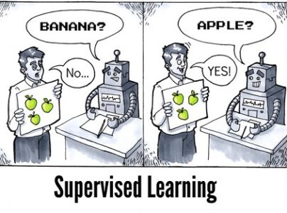
Aprendizado supervisionado
Aluno e professor

Slide 8
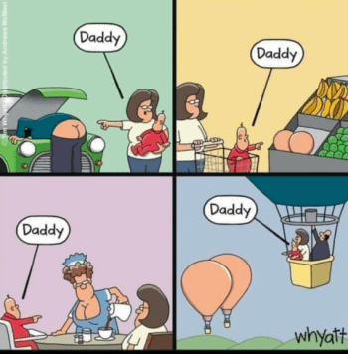
Aprendizado supervisionado
Falta de dados, sobreajuste vs. generalização
Notes:
1. O Conceito de Rótulos (Labels)
No aprendizado supervisionado, ensinamos o modelo através de exemplos rotulados. No caso do quadrinho:
Dado de entrada: O pai do bebê (provavelmente em uma posição específica, como consertando algo).
Rótulo (Label): "Papai" (Daddy).
O bebê aprendeu que aquele padrão visual específico — dois círculos e uma fenda — corresponde ao rótulo "Papai".
2. O Problema do Overfitting (Sobreajuste)
O overfitting ocorre quando o modelo "decora" características muito específicas dos dados de treinamento em vez de aprender o conceito amplo.
O bebê não aprendeu o conceito complexo de "pai" (um ser humano, rosto, voz, afeto).
Ele aprendeu uma feature (característica) extremamente simplista e específica. Como resultado, qualquer coisa no "mundo real" que apresente essa característica geométrica é classificada incorretamente como "Papai".
3. Falha na Generalização
Um bom modelo supervisionado deve ser capaz de generalizar: reconhecer um pai mesmo que ele esteja de pé, de chapéu ou em uma foto diferente.
Na imagem, vemos o oposto: o modelo tem um viés (bias) em relação a um padrão geométrico.
Para o algoritmo (o bebê), pêssegos, balões e o decote da garçonete possuem as mesmas "coordenadas de pixels" que definiram o treinamento inicial, levando a um erro de classificação (Falso Positivo).
4. A Importância da Diversidade nos Dados
O quadrinho mostra o que acontece quando o conjunto de dados de treinamento (dataset) é pobre ou viciado:
Se o bebê tivesse sido exposto a milhares de fotos do pai em diferentes ângulos, roupas e contextos, ele teria entendido que a "fenda" não é a característica determinante do rótulo "Papai".

Slide 9
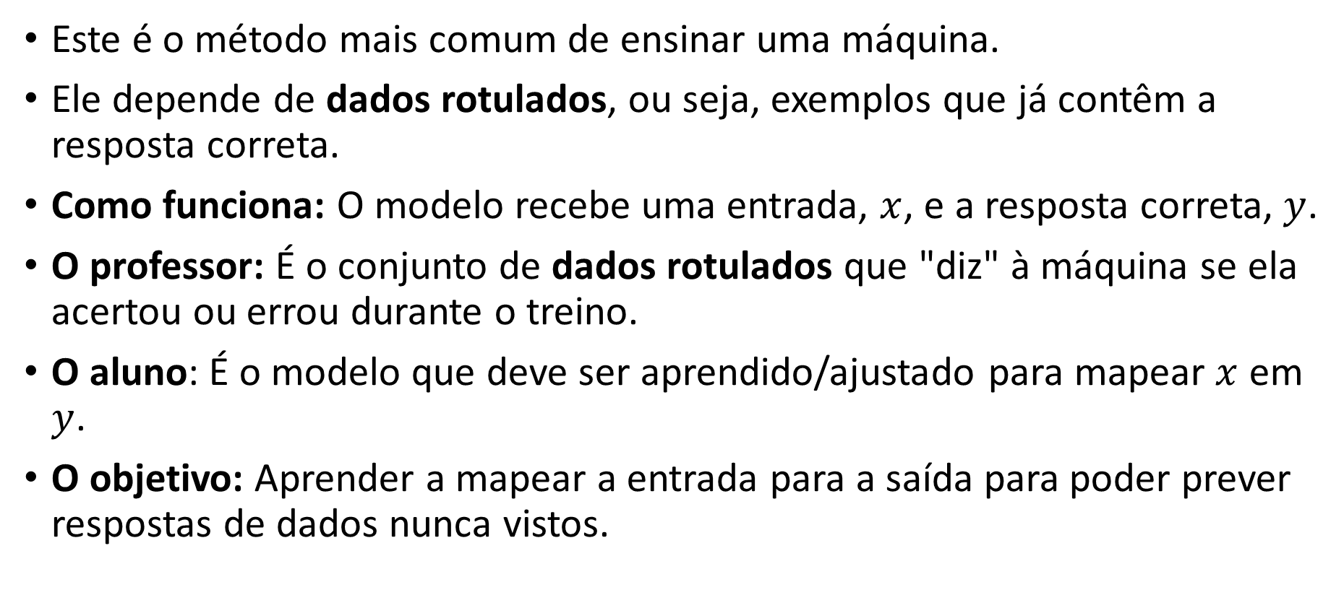
Aprendizado supervisionado
Este é o método mais comum de ensinar uma máquina.
Ele depende de dados rotulados, ou seja, exemplos que já contêm a resposta correta.
Como funciona: O modelo recebe uma entrada, $x$, e a resposta correta, $y$.
O professor: É o conjunto de dados rotulados que "diz" à máquina se ela acertou ou errou durante o treino.
O aluno: É o modelo que deve ser aprendido/ajustado para mapear $x$ em $y$.
O objetivo: Aprender a mapear a entrada para a saída para poder prever respostas de dados nunca vistos.

Slide 10
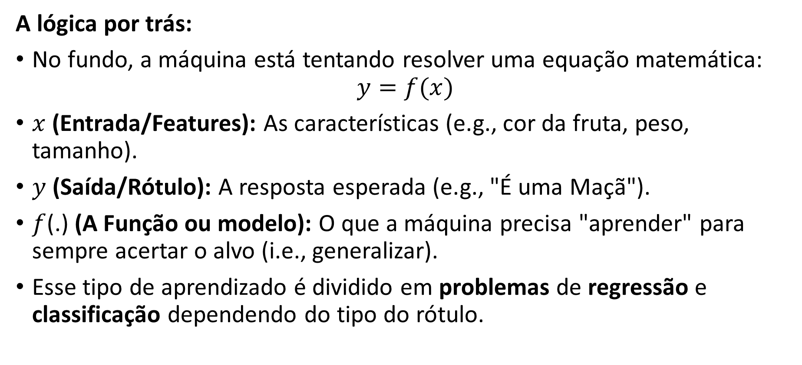
Aprendizado supervisionado
A lógica por trás:
No fundo, a máquina está tentando resolver uma equação matemática:
$$y=f(x)$$
$x$ (Entrada/Features): As características (e.g., cor da fruta, peso, tamanho).
$y$ (Saída/Rótulo): A resposta esperada (e.g., "É uma Maçã").
$f$(.) (A Função ou modelo): O que a máquina precisa "aprender" para sempre acertar o alvo (i.e., generalizar).
Esse tipo de aprendizado é dividido em problemas de regressão e classificação dependendo do tipo do rótulo.

Slide 11

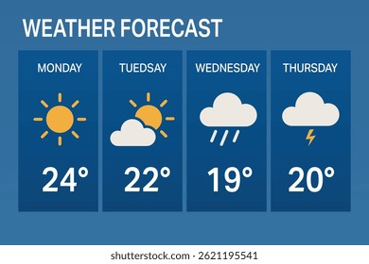

Aprendizado supervisionado
Regressão: Os rótulos pertencem a um conjunto infinito de valores, i.e., são números reais.
Aplicações:
Previsão do preço de imóveis
Previsão da temperatura de amanhã
Estimativa do tempo de entrega de um pedido.
Notes:
)
Pergunta: “Em qual classe isso pertence?”

Slide 12
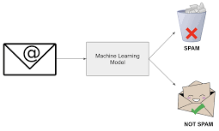


Aprendizado supervisionado
Classificação: Os rótulos pertencem a um conjunto finito e discreto de valores, i.e., pertencem a categorias (ou classes).
Aplicações:
Filtro de Spam: “spam” ou “não-spam”
Diagnóstico médico: “saudável” ou “doente”
Reconhecimento facial: “dono” e “não-dono”
Imagem de gato, cachorro ou pássaro

Slide 13
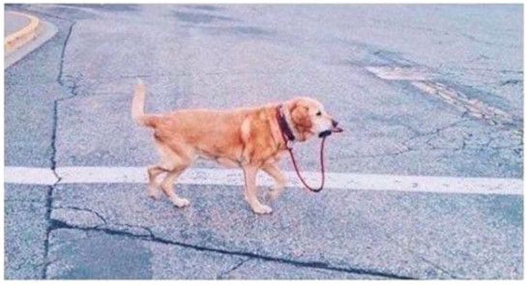
Aprendizado não-supervisionado
Diferente do paradigma anterior, aqui não existe um tutor (i.e., professor)

Slide 14
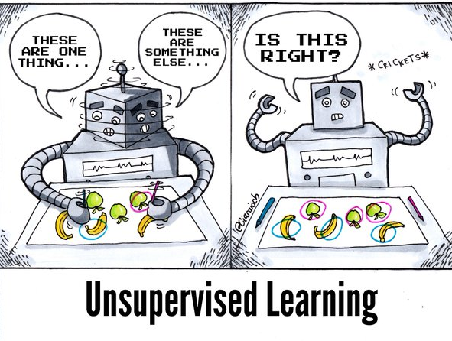
Aprendizado não-supervisionado
Ou seja, não existem rótulos.
Eu não sei o que é isso, mas esses aqui se parecem!

Slide 15

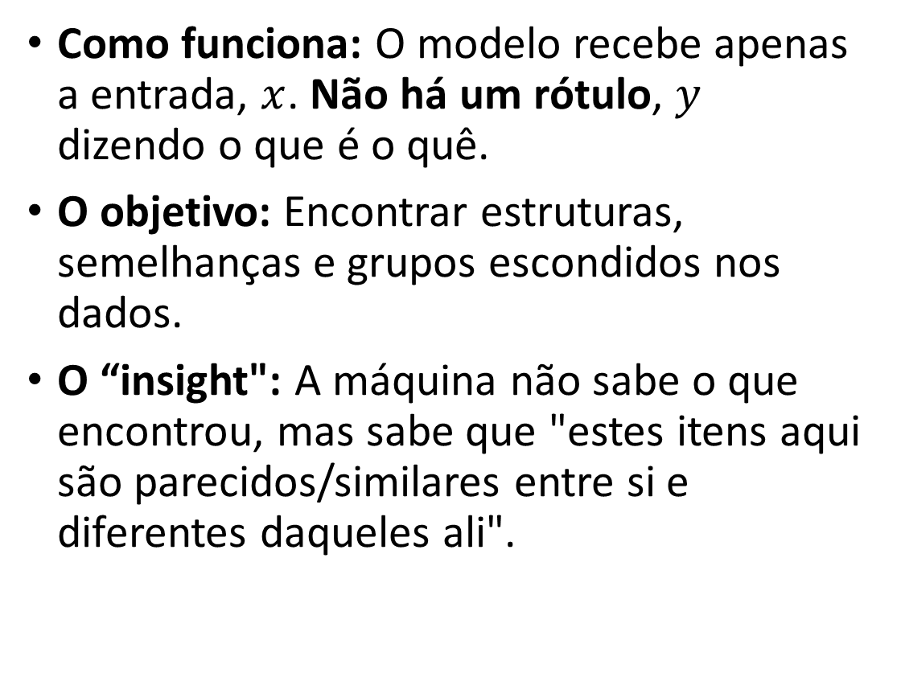
Aprendizado não-supervisionado
Como funciona: O modelo recebe apenas a entrada, $x$. Não há um rótulo, $y$ dizendo o que é o quê.
O objetivo: Encontrar estruturas, semelhanças e grupos escondidos nos dados.
O “insight": A máquina não sabe o que encontrou, mas sabe que "estes itens aqui são parecidos/similares entre si e diferentes daqueles ali".
Dados não rotulados
Algoritmo de aprendizado não-supervisionado
Dados agrupados por proximidade
Notes:
A Netflix usa isso o tempo todo. Ela não sabe exatamente 'por que' você gosta de um filme, mas ela percebeu que você e um grupo de 10 mil pessoas têm comportamentos idênticos. Se eles assistiram 'Stranger Things' e você não, ela te recomenda, porque você faz parte daquele 'cluster' ou grupo de gostos similares.

Slide 16
Aprendizado não-supervisionado
Algoritmos não-supervisionados tratam problemas de
clusterização,
detecção de anomalias (outliers),
redução de dimensionalidade.

Slide 17
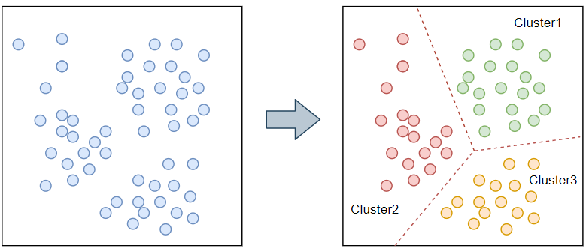
Aprendizado não-supervisionado
Clustering (ou agrupamento): serve para encontrar grupos, muitas vezes escondidos (latentes), nos dados.
Exemplos: "Quem viu, ouviu ou comprou isso, também viu, ouviu ou comprou aquilo".
A Netflix, Spotify, etc. utilizam clustering para recomendar filmes e músicas baseando-se em grupos de usuários com comportamentos e gostos similares aos seus.
A Amazon, Mercado Livre, etc. agrupam clientes que compram coisas parecidas para recomendar produtos.

Slide 18
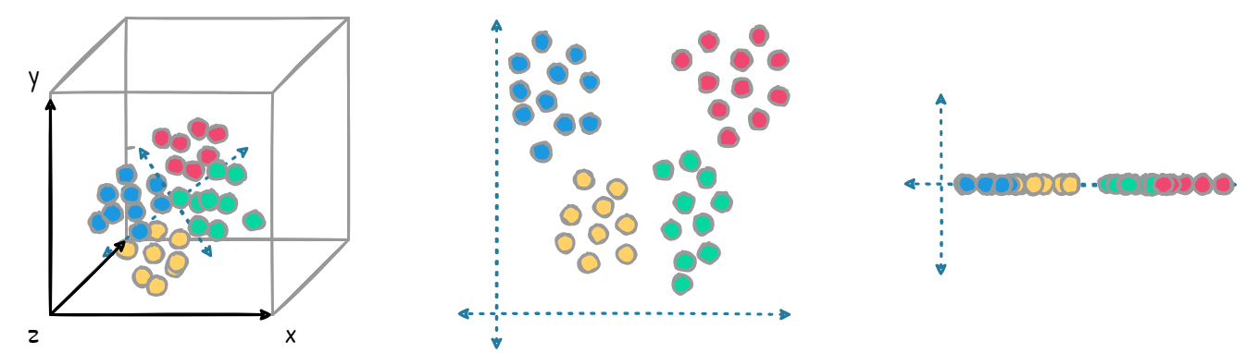
Aprendizado não-supervisionado
Redução de dimensionalidade: Serve para simplificar dados complexos, focando apenas no que importa.
Exemplos:
Comprimir uma imagem mantendo a qualidade.
Remover informações inúteis de um banco de dados ou imagens gigantes para processá-los mais rápido.
Transformar tabelas com 100 colunas em um gráfico 2D que humanos conseguem entender.
3D
2D
1D

Slide 19
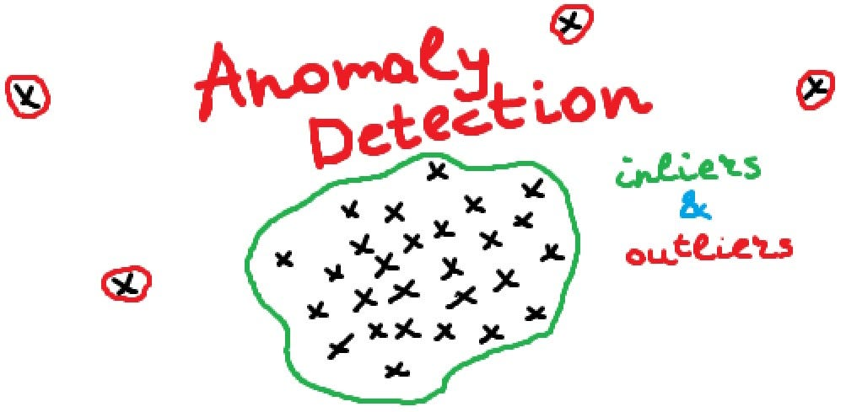
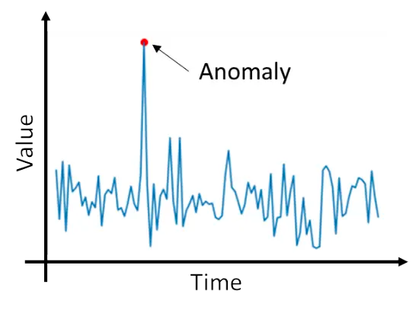
Aprendizado não-supervisionado
Detecção de anomalias ou outliers: Serve para identificar padrões que fogem completamente do normal.
Exemplos:
Detectar compras suspeitas no seu cartão de crédito porque elas não condizem com seus hábitos de compra.
Identificar acessos incomuns em uma rede que podem indicar a presença de um hacker.
Detectar vibrações estranhas em motores de aviões ou máquinas industriais antes que elas quebrem.

Slide 20
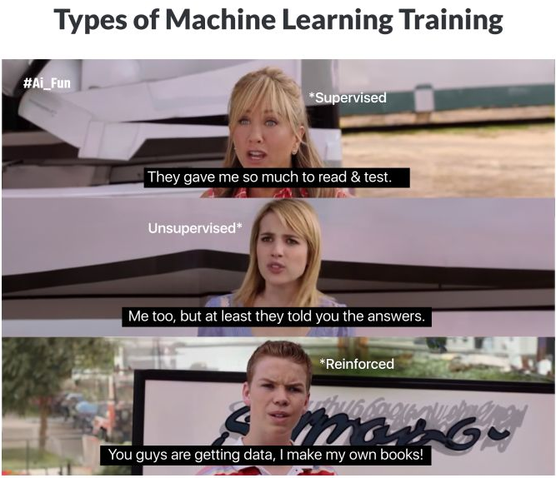
Aprendizado por reforço
Diferente dos paradigmas anteriores, aqui não existe nenhum tipo de dado para treinamento, sejam eles rotulados ou não
Notes:
Independência de Dados Prontos: Diferente do aprendizado supervisionado e não supervisionado, que dependem de grandes volumes de dados externos (como "livros" para ler), o modelo de reforço "faz seus próprios livros".
Aprendizado por Experiência: A frase "eu faço meus próprios livros" indica que o agente aprende através da interação direta com o ambiente, gerando seus próprios dados a partir de suas ações e resultados.
Foco na Exploração: Enquanto os outros métodos processam informações fornecidas por humanos, o aprendizado por reforço baseia-se em tentativa e erro para descobrir quais comportamentos geram as maiores recompensas.
Em resumo, a imagem destaca que o aprendizado por reforço é autônomo na criação de sua base de conhecimento, não dependendo de um conjunto de dados estático pré-existente para começar a operar.

Slide 21
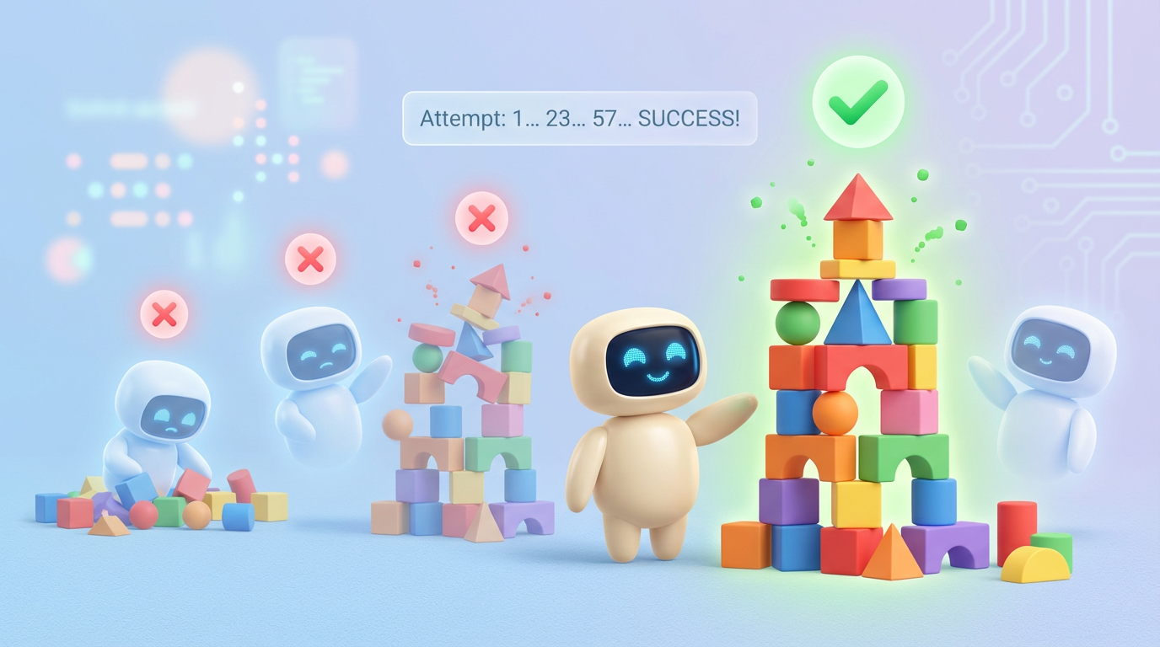
Aprendizado por reforço
A máquina aprende por tentativa e erro
Notes:
Independência de Dados Prontos: Diferente do aprendizado supervisionado e não supervisionado, que dependem de grandes volumes de dados externos (como "livros" para ler), o modelo de reforço "faz seus próprios livros".
Aprendizado por Experiência: A frase "eu faço meus próprios livros" indica que o agente aprende através da interação direta com o ambiente, gerando seus próprios dados a partir de suas ações e resultados.
Foco na Exploração: Enquanto os outros métodos processam informações fornecidas por humanos, o aprendizado por reforço baseia-se em tentativa e erro para descobrir quais comportamentos geram as maiores recompensas.
Em resumo, a imagem destaca que o aprendizado por reforço é autônomo na criação de sua base de conhecimento, não dependendo de um conjunto de dados estático pré-existente para começar a operar.

Slide 22

Aprendizado por reforço
Como funciona: é um processo de tentativa e erro onde um agente (i.e., a máquina) aprende a tomar decisões em um ambiente através de recompensas ou punições.
Objetivo: maximizar as recompensas e evitar punições.
O agente observa o estado do ambiente, seleciona e executa uma ação e recebe um reforço positivo ou negativo em consequência da ação tomada.
Notes:
Aprendizado por reforço pode ser entendido como o problema em que um agente deve aprender como se comportar em um ambiente através de interações do tipo “tentativa e erro”.
O agente tem como objetivo aprender/construir um modelo do ambiente em que está inserido através de interações do tipo “tentativa e erro”, ou seja, ele observa o ambiente, escolhe uma ação e aguarda o resultado da ação (reforço positivo ou negativo).
O algoritmo aprende a escolher ações apenas interagindo com o ambiente.
Problema da aprendizagem por reforço: Como escolher uma estratégia (conhecida como política) de ações que maximize o total de recompensas recebidas pelo agente.
A política pode ser entendida como sendo a função que mapeia os estados do ambiente em ações que o agente deve tomar: ∏(s) = a, de forma que o total de recompensas seja maximizado.
Exemplos:
Algoritmo muito utilizado em jogos.
O programa AlphaGo da Google (DeepMind) utilizou aprendizado por reforço (Deep reinforcement learning) para aprender a jogar Go e derrotar o campeão mundial de Go.
Agente jogador de damas
Estados: as diferentes configurações do tabuleiro.
Ações: mover uma determinada peça.
Recompensas: número de capturas de peças vs. número de perdas.
Robô aspirador de pó que precisa aprender a limpar uma casa de forma ótima.
Os algoritmos de aprendizado por reforço tentam encontrar a política que mapeia os estados do ambiente às ações que o agente deve tomar nesses estados.
Como um algoritmo de aprendizagem aprende a escolher ações apenas interagindo com o ambiente?
Muitas vezes, é impraticável o uso de aprendizagem supervisionada.
Como obter exemplos do comportamento correto e representativo para qualquer situação?
E se o agente for atuar em um ambiente desconhecido?

Slide 23
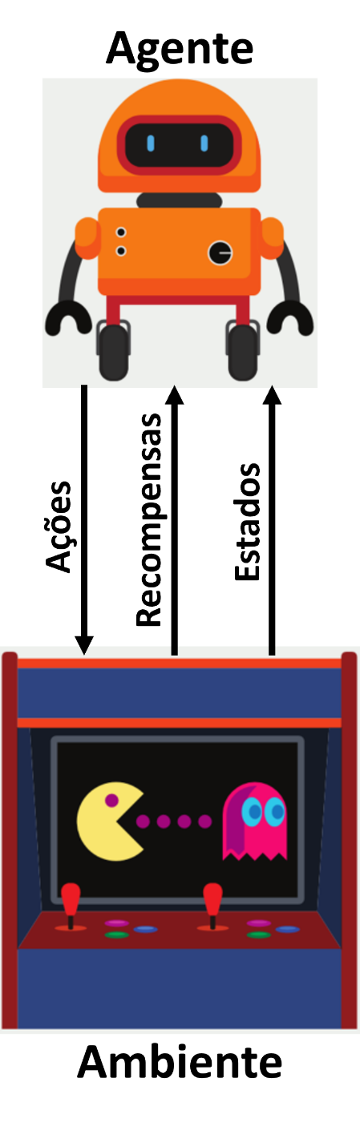
Aprendizado por reforço
Por tentativa e erro, o agente aprende por si só qual a melhor estratégia, chamada de política, para obter a maior recompensa possível ao longo do tempo.
Uma política define qual ação o agente deve escolher quando o ambiente estiver em um determinado estado.
Portanto, a política é uma função que mapeia os estados do ambiente em ações que o agente deve tomar para maximizar as recompensas.
Notes:
Aprendizado por reforço pode ser entendido como o problema em que um agente deve aprender como se comportar em um ambiente através de interações do tipo “tentativa e erro”.
O agente tem como objetivo aprender/construir um modelo do ambiente em que está inserido através de interações do tipo “tentativa e erro”, ou seja, ele observa o ambiente, escolhe uma ação e aguarda o resultado da ação (reforço positivo ou negativo).
O algoritmo aprende a escolher ações apenas interagindo com o ambiente.
Problema da aprendizagem por reforço: Como escolher uma estratégia (conhecida como política) de ações que maximize o total de recompensas recebidas pelo agente.
A política pode ser entendida como sendo a função que mapeia os estados do ambiente em ações que o agente deve tomar: ∏(s) = a, de forma que o total de recompensas seja maximizado.
Exemplos:
Algoritmo muito utilizado em jogos.
O programa AlphaGo da Google (DeepMind) utilizou aprendizado por reforço (Deep reinforcement learning) para aprender a jogar Go e derrotar o campeão mundial de Go.
Agente jogador de damas
Estados: as diferentes configurações do tabuleiro.
Ações: mover uma determinada peça.
Recompensas: número de capturas de peças vs. número de perdas.
Robô aspirador de pó que precisa aprender a limpar uma casa de forma ótima.
Os algoritmos de aprendizado por reforço tentam encontrar a política que mapeia os estados do ambiente às ações que o agente deve tomar nesses estados.
Como um algoritmo de aprendizagem aprende a escolher ações apenas interagindo com o ambiente?
Muitas vezes, é impraticável o uso de aprendizagem supervisionada.
Como obter exemplos do comportamento correto e representativo para qualquer situação?
E se o agente for atuar em um ambiente desconhecido?

Slide 24
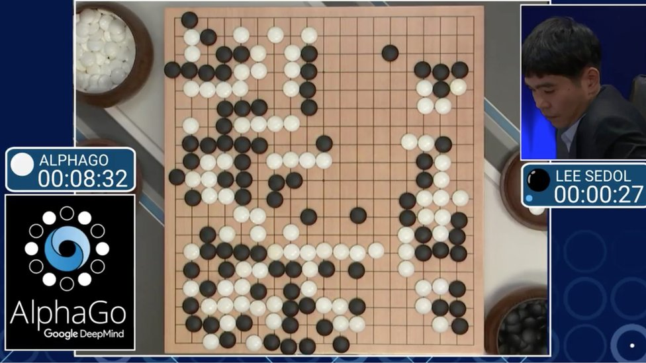
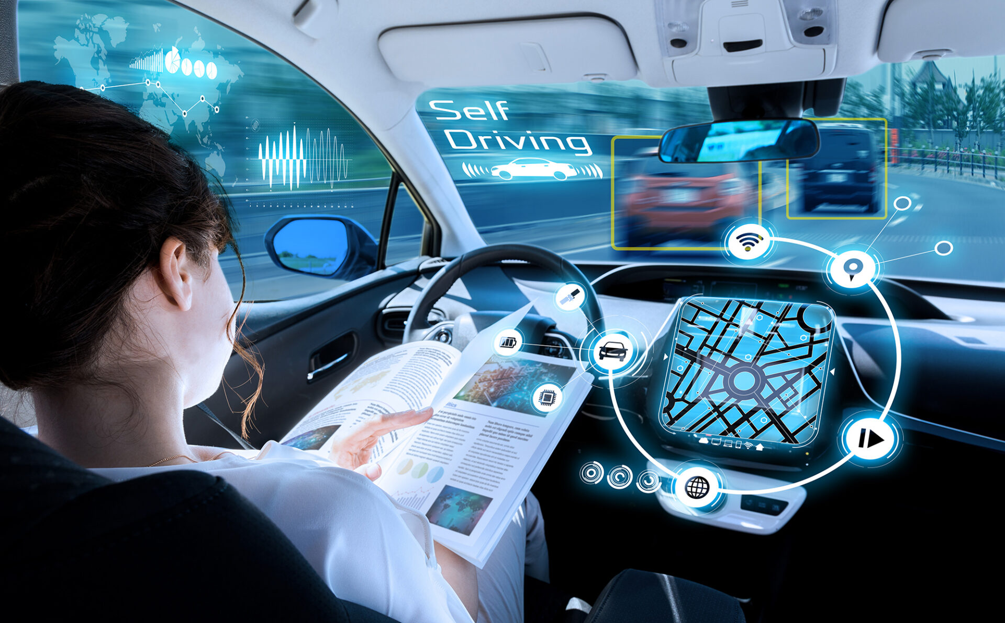

Aprendizado por reforço
Aplicações:
Agentes que aprendem a jogar jogos (e.g., Dota, Go, etc.)
Veículos autônomos (e.g., carros, drones, etc.): aprendem a acelerar, frear, desviar de obstáculos em simuladores.
Robôs investidores que aprendem o melhor momento para comprar ou vender ações na bolsa para maximizar o lucro a longo prazo.
Notes:
jogos (Atari, Go), robótica, sistemas de recomendação com feedback.
Visual: Imagem do AlphaGo ou de um carro autônomo da Tesla.
Aplicações:
IA que vence campeões mundiais de Xadrez e Go.
Drones aprendendo a voar sozinhos.
Otimização de rotas em tempo real.

Slide 25
Quiz

Slide 26
Qual paradigma usar?
Caso A: 50k imagens, todas rotuladas.
Objetivo: identificar defeitos em peças.
Caso B: robô em armazém aprendendo rotas para coletar e armazenar caixas.
Objetivo: decidir caminhos mais rápidos e seguros para coletar caixas.
Caso C: conjunto de textos sem rótulos.
Objetivo: descobrir tópicos.
Caso D: um sistema que observa o fluxo normal de gastos de um cliente e detecta uma compra de alto valor em um país distante.
Objetivo: identificar padrões que fogem completamente do normal para bloquear possíveis fraudes.
Notes:
A → supervisionado
B → reforço
C → não supervisionado (clustering)

Slide 27
Perguntas?

Slide 28
Obrigado!

